Slide 1

第六章 Java常用类
日期时间类及数学类
集合
向量类
包装类
输入输出流类
字节流、字符流、一般文件

Slide 2

6.1 日期时间类和数学类
1. Date类 日期时间类的父类
Date( )——获取当前系统时间
默认格式：星期 月 日 时 分 秒 计时标准 年
常用方法:
boolean after(Date time)
boolean before(Date time)
Object clone( )
int compareTo(Date time)
Boolean equals(Object obj)
lone getTime( )
void setTime( lone time)
String toString( )
注意：年、月值的确定

Slide 3
6.1 时间类和数学类
2. Calendar类 抽象类，存于util包中
用于抽取日期、时间、星期的值，如：
YEAR、MONTH、DATE、HOUR、MINUTE、SECOND …
※ 常见方法
int get( int field)
void set(int field，int value )
Date getTime( )
void setTime(Date time)
※ GregorianCalendar类 Calendar类的实例子类，用于公历形式的描述
用途：利用日期时间完成操作（记录日志、打印、自动控制系统…)

Slide 4
3. Gregorian Calendar类
Calendar类的子类，实例类
增加的方法
void add( int field, int value)
boolean isLeapYear(int year)

Slide 5
import java.util.*;
class ch7_9
{ public static void main(String args[])
{ Date date1 = new Date();
Date date2 = new Date();
int sec_min=date2.getSeconds()-date1.getSeconds();
System.out.println(sec_min);
long now = date1.getTime();
System.out.println(now);
System.out.println("现在是：" +date2.getYear()+"年"+date2.getMonth()+"月"+date2.getDay()+"日"+date2.getHours()+":"+date2.getMinutes());
date2.setTime(now);
System.out.println("date1 的时间为：" + date2.toString());
}
}

Slide 6
4. 数学类 Math 最终类
1) 三角函数：sin(double a) cos(…) tan(…)
2) 舍入函数：
int round(float a) long round(double a) //4舍5入
int ceil(double a) // >a int floor(double a) //<=a ？？
3) 乘方函数：
pow (double x, double y) exp(double x)
log(double x) sqrt(double x)
4) 其它函数：
abs(a) max(x,y) min(x,y) random( )
5) 二个常数: double E、double PI
上述方法引用方式：Math.方法( );

Slide 7
5. Random类
专门处理随机数流的类，可产生各种类型的随机数(布尔、浮点、整型以及高斯，配合随机数种子的设定，提取几率相同。 在java.util包中
1. 构造方法
Random( ) 创建一个随机数生成器
Random(long seed )
2. 方法
boolean nextBoolean( )
void nextBytes( byte b[ ] ) 结果存入数组中
double nextDouble( ) float nextFloat( )
long nextLong( ) 64位
int nextInt([k] ) 32位 K指定生成结果的上限范围
double nextGaussian( ) 平均值是 0.0，标准偏差是 1.0
void setSeed(long seed)

Slide 8
import java.util.*;
public class rand{
public static void main(String dd[]){
double df,sum=0;
do {
df=Math.random(); // System.out.println(df);
sum+=df;
}while(sum<=1);
System.out.println("sum="+sum);
Random R=new Random();
int j=1;
while(j<5){
System.out.println(R.nextInt(50));j++;
}
}
}

Slide 9
6.2 集合类（集合框架）
作用：灵活管理(存储、获取)不同类型的对象，提高程序开发效率。
集合框架由两棵接口树构成：
第一棵树根节点为Collection接口，定义了所有集合的基本操作
第二棵树根节点为Map接口，保持的是键值对的集合，可以通过键来实现对值元素的快速访问。

Slide 10
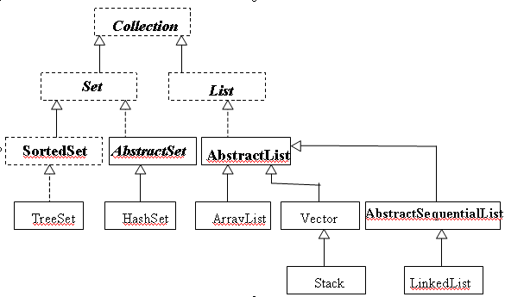
1. Collection接口
提供多个方法，P205表8-1
无重复元素
元素有序，使用似数组
例8-1

Slide 11
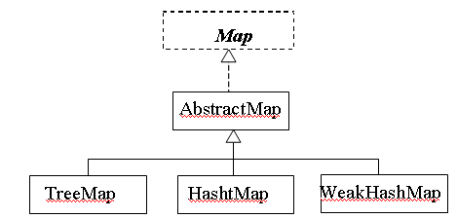
Map接口

Slide 12
2. 向量(Vector) P215
存在 java.util包中
2.1 向量的特点
* 动态（可变长）数组 ——提出的原因
* 元素为对象，可属于不同类
* 继承于AbstractList类
* 允许存在重复的元素

Slide 13
变化规模/步长
2.2 向量对象的创建
Vector obj=new Vector([n1[,n2])；
例:
Vector v_date=new Vector( );
Vector v_date=new Vector(8,3);
2.3 向量的适用情况
对象数量不定、各类对象进行组合
初始规模，缺省为10

Slide 14
2.4 向量的常用操作 P217 表8-8

Slide 15
Vector类的主要成员方法(1)
成员方法 | 描述
int capacity() | 返回当前向量所允许存放的元素数目，通常被称为向量容量。
int size() | 返回向量中当前的元素数目。
void copyInto(Object anArray[]) | 将向量中的元素复制到anArray数组中。
int indexOf(Object elem) | 将从前向后搜索对象elem。
Object elementAt(int index) | 这个成员方法将返回向量下标为index对应的元素。
void setElementAt(Object obj, int index) | 将对象obj存放到下标为index的位置。
void removeElementAt(int index) | 删除下标为index的对象，后面的元素依次向前移动一个位置。
void insertElementAt(Object obj, int index) | 在下标为index处插入对象obj，原index处以后的元素依次向后移动一个位置。
void addElement(Object obj) | 将对象obj追加在向量的尾部

Slide 16
Vector类的主要成员方法(2)
成员方法 | 描述
boolean removeElement(Object obj) | 从向量中删除第一次出现的obj对象。
Object clone() | 实现向量复制
Object get(int index) | 返回下标为index的向量元素。
boolean add(Object o) | 将对象o追加在向量的尾部
void add(int index,Object obj) | 将新元素添加到指定的位置
Object remove(int index) | 删除index位置的对象。如果index非法，抛出ArrayIndexOutOfBoundsExceptio异常
String toString() | 将向量元素用字符串形式表示
注意： 下标从0开始，可能产生越界异常

Slide 17
向量使用举例(1)
Vector v=new Vector(10);
v.addElement(10);
v[1]=10; X
v.add(“10”);
Integer int_obj=new Integer(10); v. .addElement(int_obj);

Slide 18

import java.util.*;
class Vec{
public static void main(String ss[ ])
{ Vector vec=new Vector();
System.out.println(vec.capacity());
vec.addElement("朱丽"); vec.add("Java");vec.add("50");
vec.insertElementAt("0808030901",0);
System.out.println(vec+" "+vec.capacity());
vec.setElementAt("60",3);
System.out.println(vec);
vec.removeElementAt(0); vec.add(1);
System.out.println(vec);
}
} // 结果：
P217,例8-8

Slide 19
3. ArrayList类 P210
List接口的实例类，存在于java.util包中。
(1) 突出特点
* 存储容量可随实际元素数量动态扩大或缩小
* 访问其中的元素速度快
(2) 构造方法
ArrayList ()：构建一个空对象。
ArrayList (Collection c)：构建一个对象，并且将集合c中所有元素添加进去。
ArrayList (int initialCapacity)：构建一个拥有特定容量的空对象。

Slide 20
(3) 常用方法
Collection 和 List 接口提供的方法,如:
boolean add(Object o) | boolean remove(Object o)
Object get(int index) | Object set(int index,object element)
int size() | boolean contains(Object o)
void clear() | boolean isEmpty()
说明：元素按照下标进行检索，从0开始标识

Slide 21
import java.util.*;
class ArrayListDemo_1 {
public static void main(String args[]) {
ArrayList al = new ArrayList();
System.out.println("Initial size of al:" + al.size()); //输出初始长度
al.add("A1"); al.add("B1");
al.add("C1"); al.add("D1");
al.add("F1"); al.add(1, "A2");
System.out.println("size of al after additions:" + al.size());
System.out.println("Contents of al:" + al);
al.remove("F1"); //删除ArrayList中的部分元素
al.remove(2);
System.out.println("size of al after deletion:" + al.size());
al.add(0,"F567");
System.out.println("Contents of:" + al);
}
}

Slide 22
6.3 包装类
1. 什么是包装类（数据类型类）
与简单数据类型相对应，是简单型常量或变量类对象化的结果。
2. 包含的类名
Integer、Char、 Float、 Double、Boolean
3.包装类对象的创建
Integer I_obj=new Integer(0);
Double d_obj=new Double(3.14);
Double obj=new Double(“3.14”); ….
4.作用 简单数据对象化；串←→数值
5. 类型转换
包装类型名.parse类型名(string-obj); 串→简单型数据
包装类对象名.简单类型名Value(); 对象型数据→简单型数据

Slide 23
import java.io.*;
public class baozhuang
{ public static void main(String aa[]) throws IOException
{ String ss;
char ch; long k=0; boolean ff; Boolean FF;
StringBuffer sb1 =new StringBuffer( );
StringBuffer sb2 =new StringBuffer( );
while((ch=(char)System.in.read())!='\n')
{ if (ch>='0' && ch<='9') sb1.append(ch);
else if( ch>='a' && ch<='z') sb2.append(ch);
}
k=Integer.parseInt(sb1.toString())*2; ss=sb2.toString();
if (ss.equals("true"))
{ ff=Boolean.parseBoolean(ss); System.out.println(ff);
// FF=Boolean.valueOf(sb2.toString()); ff=FF.booleanValue();
System.out.println(k*2*3.14f); }
}
}

Slide 24
向量包装类使用举例 ********
import java.util.*; import java.io.*;
public class ppt4_2
{ Vector v=new Vector(1); Integer oi;
… main(…){ ppt4_2 obj=new ppt4_2(); obj.vec(); }
void vec() throws IOException
{ int j; char mark='y';
while(mark=='y')
{ j=0;
while(j<6)
{ oi=new Integer((int)(Math.random()*100));
v.addElement(oi);
System.out.print(v.lastElement().toString()+” ");
j++;
}
System.out.print(“ continue(y/n):");
mark=(char)System.in.read();
System.in.skip(2); }
}
}
}

Slide 25

6.4 输入/输出流类及文件的使用
1.流概念的提出
形象化的描述系统内部的数据在计算机的输入输出结点与运行的程序之间传递/流动。
（1）Java中的流类：输入流/输出流、结点/过滤流。
（2）数据的形式：字节、字符……
（3）特点：按排队的顺序读写。
(提供者) (接收者)

Slide 26
2．基本的输入输出流类
java.io包中
（1）输入流类 数据提供者
① InputStream 抽象父类
*处理的数据：以byte（8 bits）为基本处理单位的流——字节流
包含如下的基本类

Slide 27
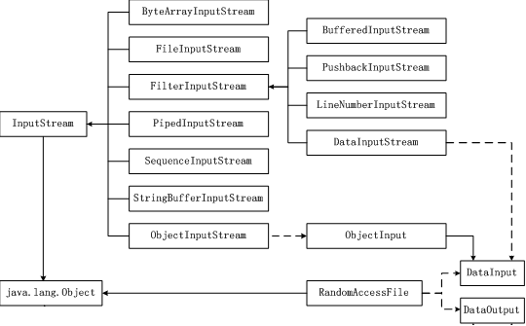

Slide 28
② Reader类
对字符流进行处理——使用Unicode（每个字符使用两个字节）描述数据，是抽象类。
a) int read( )； b) int read(char c[] )；
c) int readLine( )；
d) void mark(int index);
e) void reset();
f) void close();

Slide 29
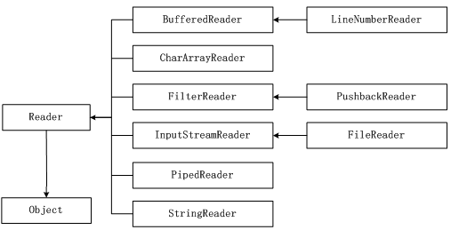

Slide 30
③ 常用输入流实例类
* FileInputStream 提供字节型数据
FileInputStream obj=new FileInputStream(…);
* FileReader 提供字符型数据
FileReader obj=new FileReader(…);
* BufferedInputStream 对输入流的信息缓存
BufferedInputStream obj=new BufferedInputStream(InputStream obj[,size]);
例

Slide 31
（2）输出流类
① OutputStream
*处理的数据：字节
包含的子类与InputStream类似，
② 字符输出流类 Writer 抽象类
a) write(int c)； b) write(char c[] )；
c) write (char c[],int index, int len )；
d) write (String s); writeChars(“value”);
writeBytes(“…”);
e) void flush( );
f) void close(); p173

Slide 32
③ 常用输出流类
* FileOutputStream 接收字节型数据
FileOutputStream obj=new FileOutputStream(…);
* FileWriter 接收字符型数据
File Writer obj=new File Writer(…);
* BufferedOutputStream 对输出流的信息缓存
BufferedOutputStream obj=new BufferedOutputStream (…);
例

Slide 33
3 File类
主要用于获取磁盘中文件或目录的各种信息的管理。
对象的创建
File obj=new File(String dir_pa[, String Filename]);
构造方法的简单形式： File(String Name);
  Name：包含路径信息的文件名或目录名。路径可为绝对路径或为相对路径。
File类另一构造方法： File(URI uri)
通常用于定位Web站点。例如
http://www.sytu.edu.cn/
在Windows平台上，URI是:file:/c:/data.txt

Slide 34
例如：
File f=new File(“data\qq.dat”); //相对路径
File g=new File(“d:\java\data\qq.dat”); //绝对路径
File类的一些常见方法：
  String getName()： 返回文件名；
  String getParent()：返回文件所在目录名；
  String getPath()： 返回文件路径；
  String getAbsolutePath()：返回绝对路径；
  boolean exists()： 文件是否存在；
  boolean canWrite(): 文件是否可写、读；
boolean isFile()： 是否为文件
  boolean isDirectory()：是否为目录；

Slide 35
long lastModified()：文件的最后修改日期；
  long length()： 返回文件的长度；
  boolean delete()： 删除文件或目录。删除成功返回true,否则返回false;
  boolean mkdir()； 创建一个目录。目录创建成功，返回true,否则返回false;
  String [] list()： 返回一个代表目录下的所有文件的字符数组。

Slide 36
例如
File f=new File(“data\qq.dat”);
上述引用变量f调用相应的方法，得到的值:
  f.getName()： 返回 qq.dat
  f.getParent()： 返回 data
  f.getPath()： 返回 data\qq.dat
  f.getAbsolutePath()：返回 d:\java\data\qq.dat
  f.exists()： 文件存在返回true,否则false
  问题：对定义的File文件对象不能直接进行内容的读写

Slide 37
4. RandomAccessFile
Object类的子类
1) RandomAccessFile(“文件名”,“读写方式”)；
2) long getFilePointer();
3) void seek(long pos);
4) void skipByte(int n);
5) writeChars(String obj); 16
writeBytes(obj); 8

Slide 38
import java.io.RandomAccessFile;
class Test7e{
static public void main(String a[])
{ RandomAccessFile rf;
String st;
try{
rf=new RandomAccessFile("animal.txt","rw");
while(rf.read()!=-1)
{ st=new String(rf.readLine());
System.out.println(st); }
rf. seek(rf.length());
rf.writeBytes("base color: red,green and blue\n");
rf.close();
} catch(Exception e){
System.out.println(" errores"); System.exit(0); }
} }

